Slide 1
Урок 32
інформатика
ЛІНІЙНІ АЛГОРИТМИ ЗІ ЗМІННИМИ В SCRATCH 3
6
Перейти на Ютуб-канал «Дистанційне навчання»

Slide 2
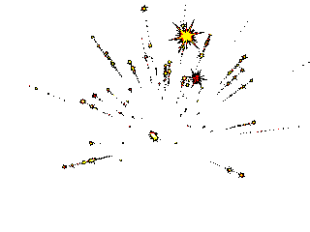
Поміркуйте
Для чого використовують змінні у різних проєктах та при обчисленні?
P = 2 · (a + b)
=А1*В4
C = 2 · π · r

Slide 3
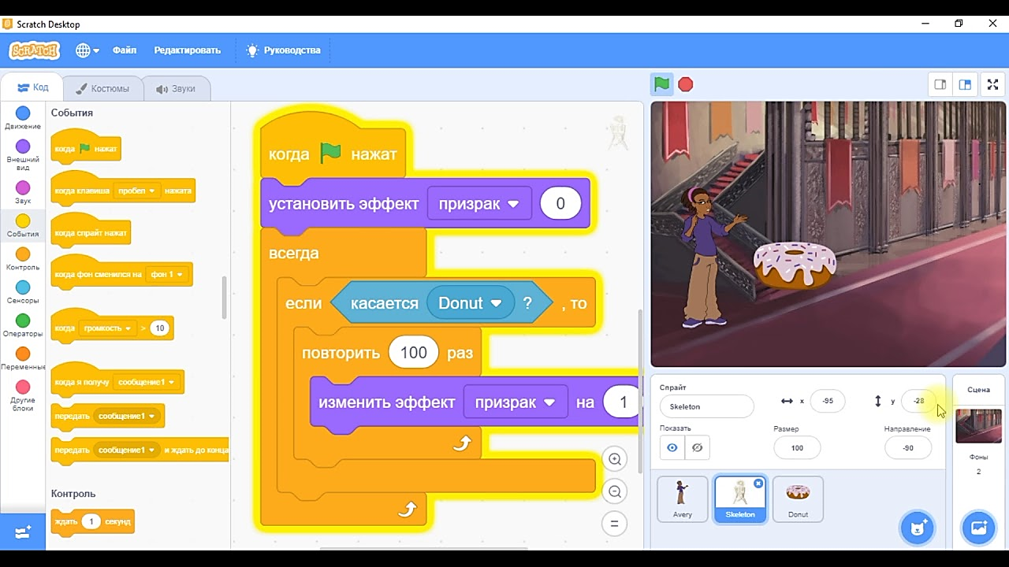
У Scratch 3 можна створювати змінні, надавати їм певні імена та значення, змінювати ці значення і використовува­ти значення змінних в інших командах.

Slide 4
Якщо ви відкриєте групу блоків Змінні, то побачите, що в середовищі за замовчуванням вже створено одну змінну з іменем моя змінна.
Щоб створити нову змінну, потрібно:
Вибрати кнопку Створити змінну.
Увести в поле Нове ім’я змінної ім’я нової змінної
Вибрати один з перемикачів (перемикач Для усіх спрайтів є вибраним за замовчуванням).
Вибрати кнопку Гаразд.

Slide 5
Крім блоків з іменами змінних, група блоків Змінні містить 4 блоки з коман-дами:
Команда надання (присвоювання) змінній значення. Під час створення змінної їй за за­мовчуванням присво-юється значення 0 (а = 0). Інше значення слід увести в текстове поле блока.
20
а

Slide 6
Команда змінення значення змінної на вказане значення (це значення може бути як додат­ним, так і від’ємним). За замовчуванням це значення дорівнює 1, тобто а = а + 1. Інше значення слід увести в текстове поле блока. Якщо введене в поле значення додатне, то значення вказаної змінної збільшується, якщо від’ємне – зменшується.

Slide 7
Повну презентацію дивіться у відеоуроці
інформатика
6
Перейти на Ютуб-канал «Дистанційне навчання»

